Slide 1
LO52 – Présentation de projet

Slide 2
Sommaire
Présentation du sujet
L’interface graphique
La base de données
La création des équipes

Slide 3
Présentation du sujet
Le but de ce projet était de développer une application d’aide à l’amélioration de performances.
Le client ciblé était un entraîneur désireux d’améliorer les performances de ses équipes

Slide 4
L’interface graphique
Elle se veut simple d’utilisation et ergonomique, permettant en un coup d’œil d’en appréhender facilement toutes les fonctionnalités.
Trois interfaces distinces :
    Gestion des coureurs
    Gestion des équipes
    Evaluation des performances (courses)

Slide 5
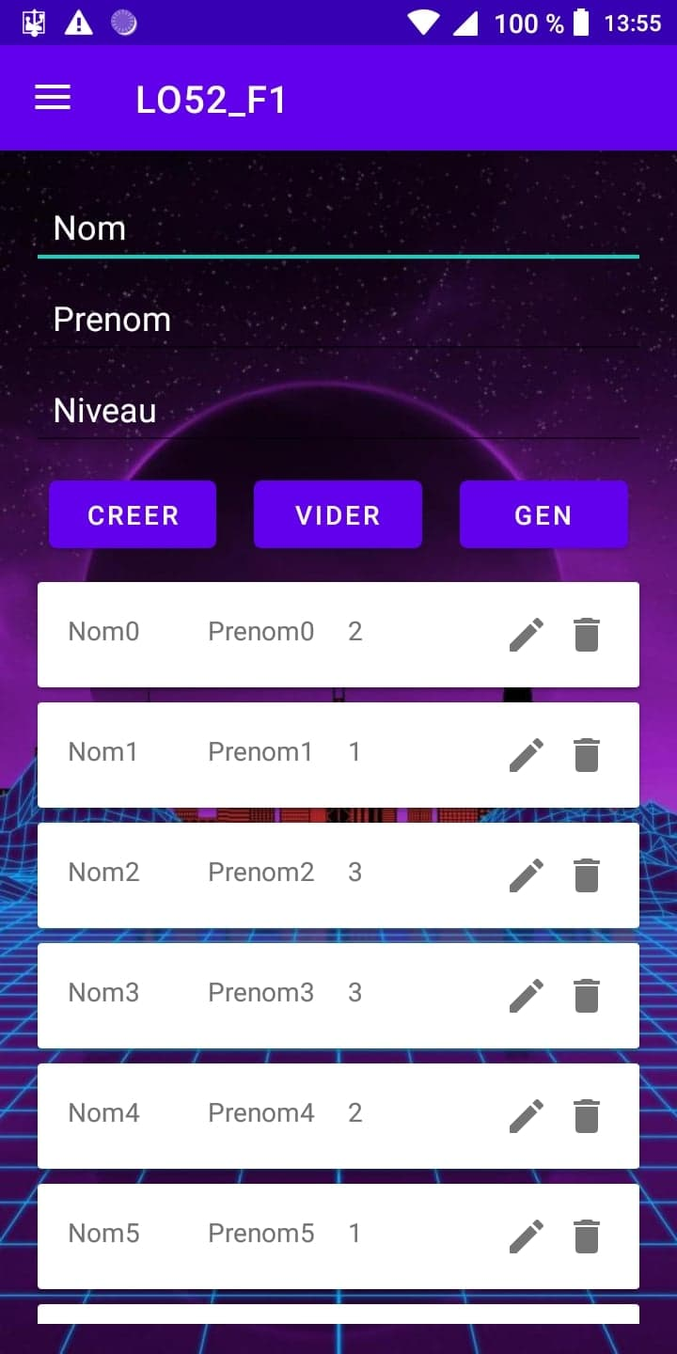
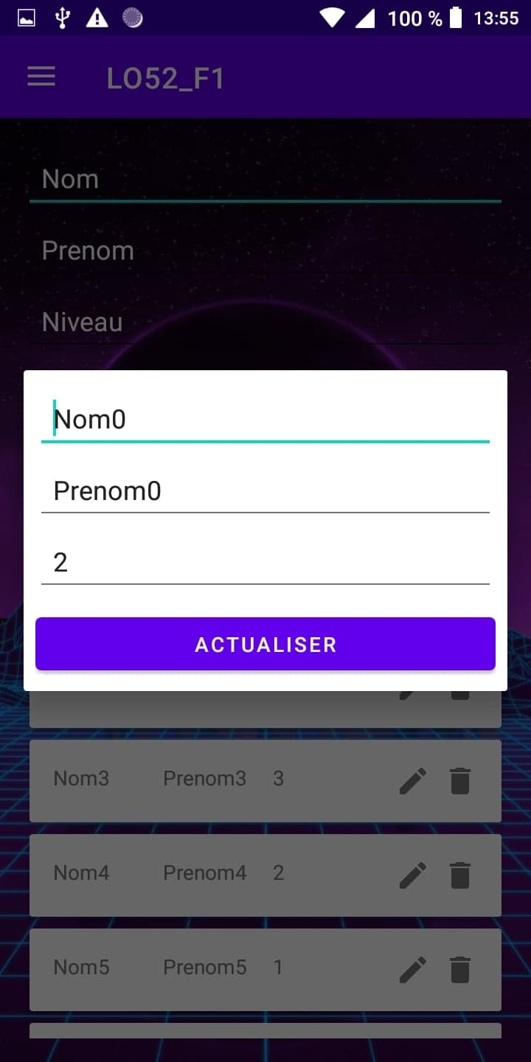
Gestion des coureurs

Slide 6
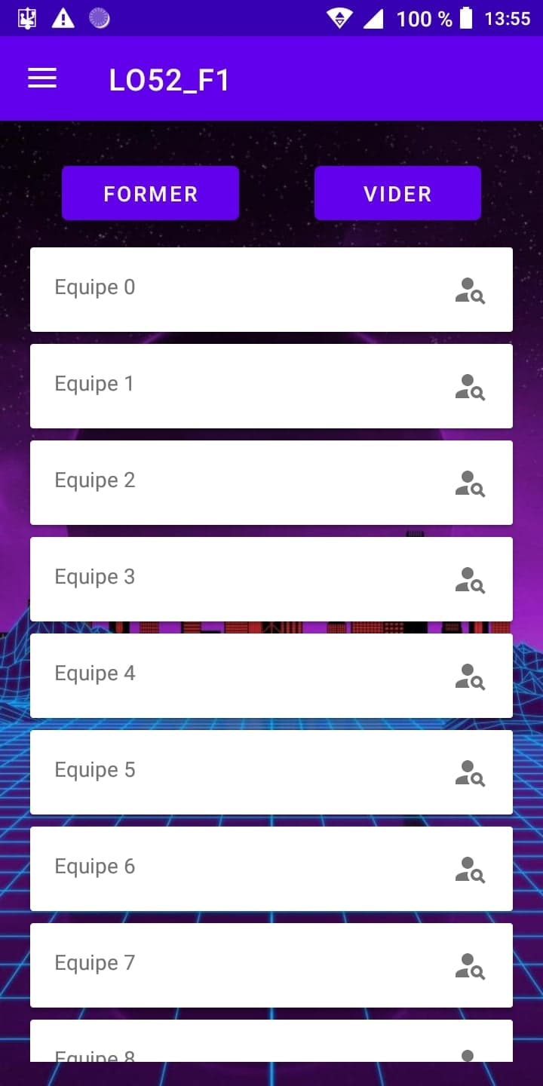
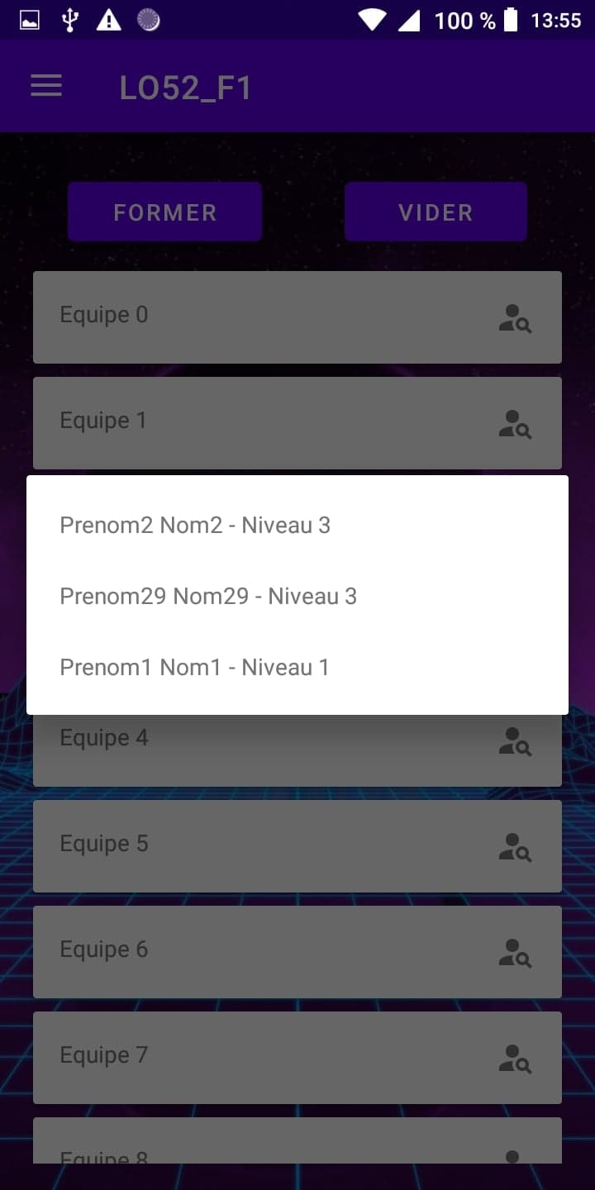
Gestion des équipes

Slide 7
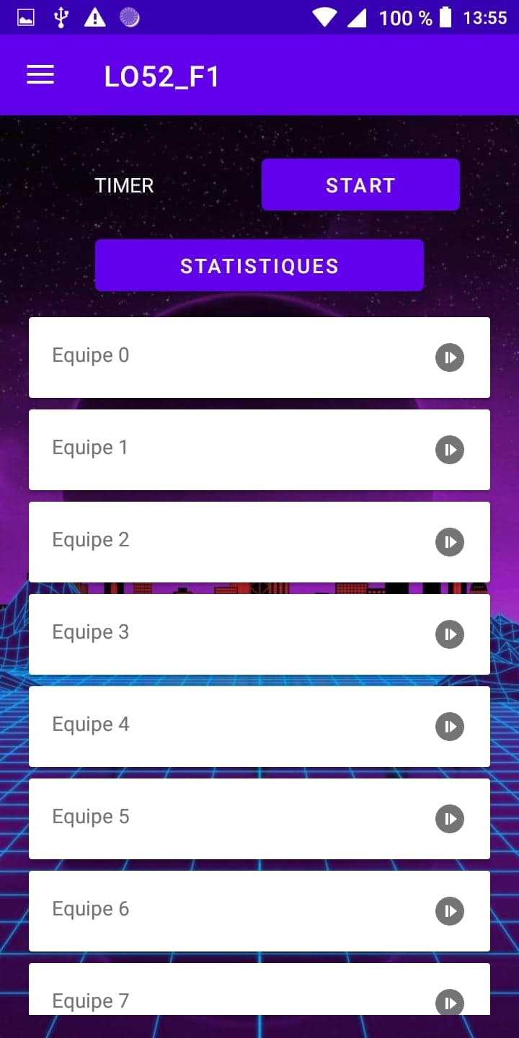
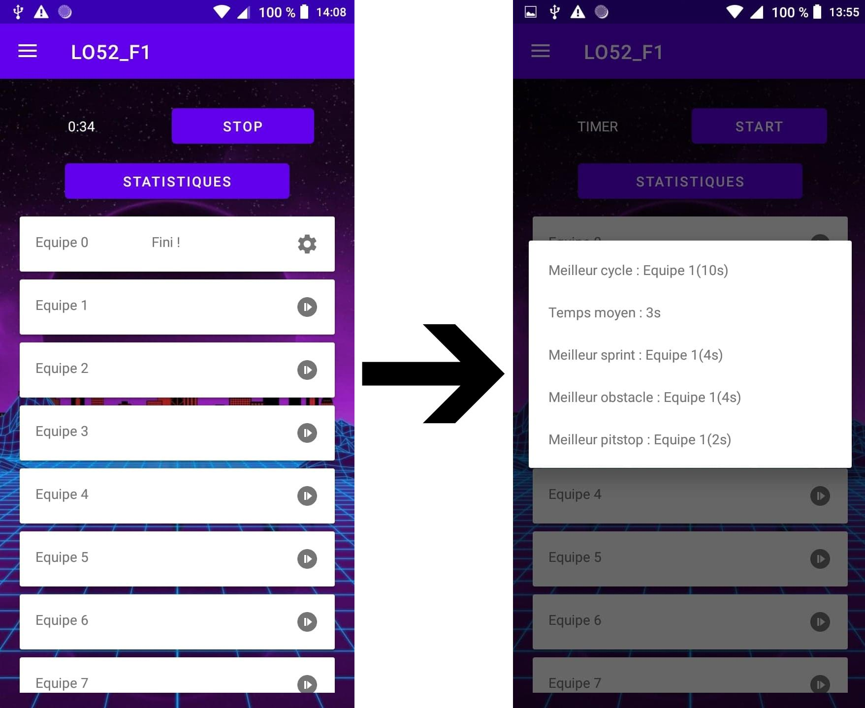
Evaluation des performances

Slide 8
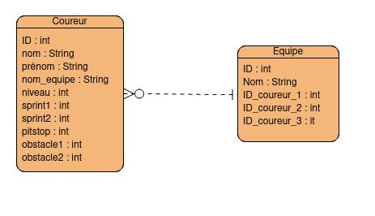
La base de données
Utilisation de RoomDB
Schéma suivant :

Slide 9
Création des équipes
Algorithme simple reposant sur le principe « si une équipe possède un coureur de haut niveau, il faut y intégrer un coureur de bas niveau pour compenser »
Trois niveaux : débutant, intermédiaire, expérimenté
Très peu d’écart entre les équipes crées

Slide 10
Merci de votre attention

